Slide 1
Počítačová lexikografie
PLIN059
Mgr. Dana Hlaváčková, Ph.D.
Mgr. Jakub Machura, Ph.D.

Slide 2
Počítačová lexikografie
od klasické lexikografie k počítačové
webové formuláře a aplikace
značkovací jazyk XML
ukázky

Slide 3
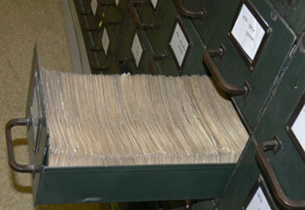
Klasická lexikografie – tvorba slovníků
1891 – Česká akademie věd a umění
1911 – Kancelář slovníku jazyka českého
započal sběr slovníkového materiálu
  excerpční lístky (próza, poezie, odborná literatura, publicistika)
  z textů od r. 1770
  Lístkový lexikální archiv
  1911–1991 8 696 850 excerpt
  v 2007 dokončeno skenování

Slide 4
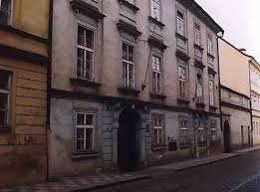
Ústav pro jazyk český AV ČR, Letenská 4, Praha

Slide 5
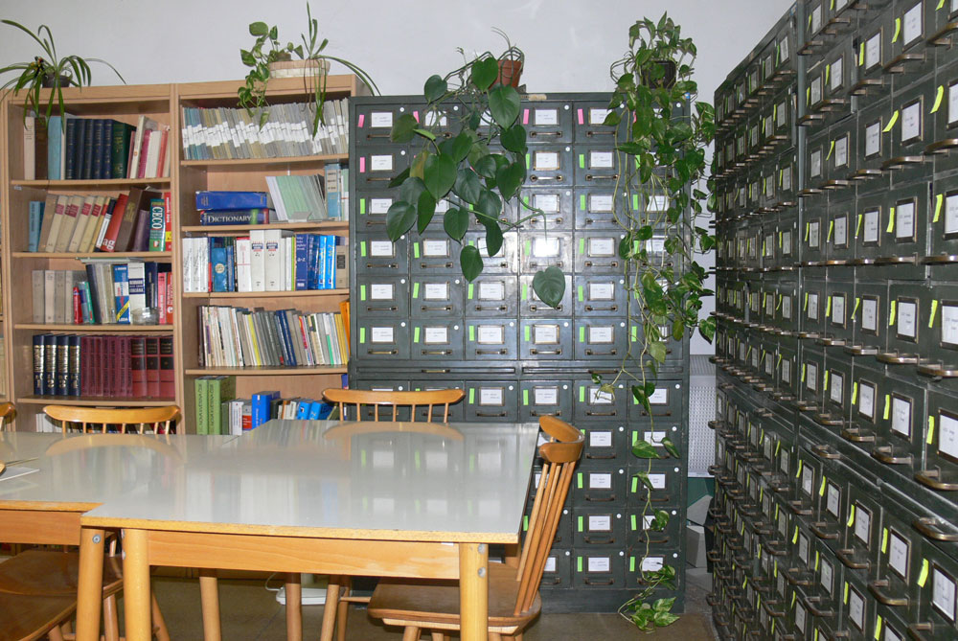
Ústav pro jazyk český AV ČR, Letenská 4, Praha

Slide 6
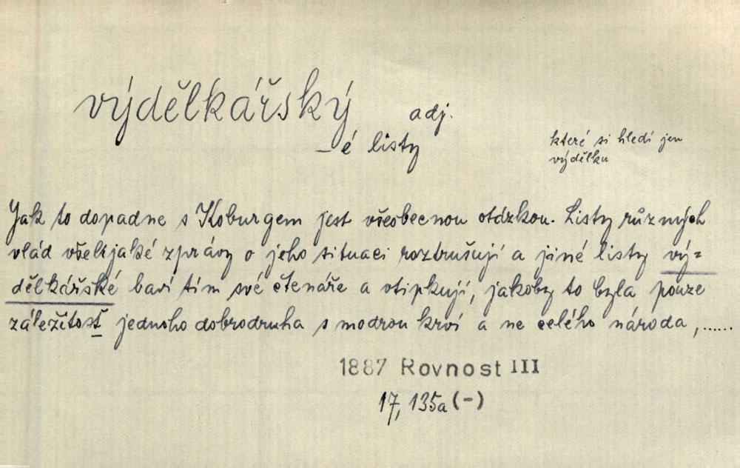

Slide 7
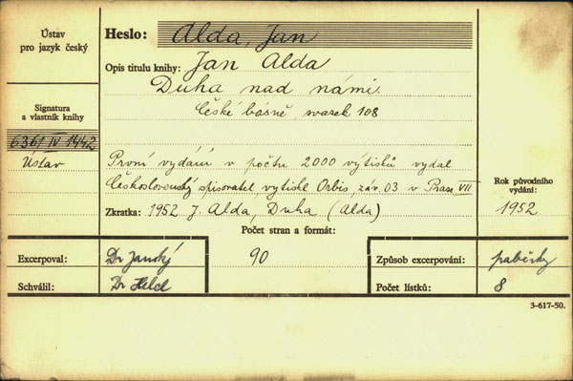

Slide 8
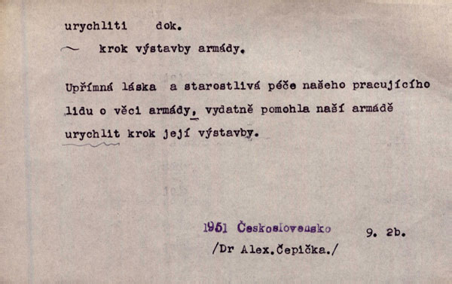

Slide 9
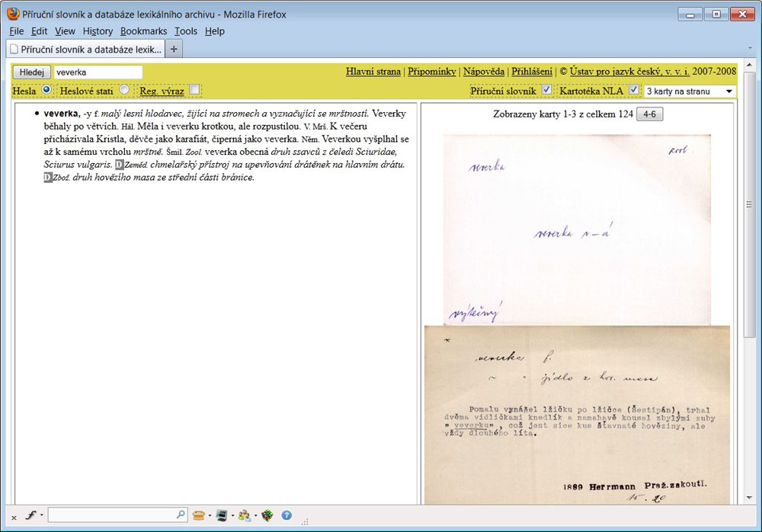

Slide 10
Klasická lexikografie – tvorba slovníků
1891 – Česká akademie věd a umění
1911 – Kancelář slovníku jazyka českého
započal sběr slovníkového materiálu
  excerpční lístky (próza, poezie, odborná literatura, publicistika)
  z textů od r. 1770
  Lístkový lexikální archiv
  1911–1991 8 696 850 excerpt
  v 2007 dokončeno skenování
  kartotéka https://psjc.ujc.cas.cz/

Slide 11
Slovníky – typologie
encyklopedické a jazykové
výkladové a překladové
diachronní a synchronní
preskriptivní/normativní a deskriptivní
retrográdní
frekvenční
tezaury
nářeční, frazeologické

Slide 12
Klasická lexikografie – tvorba slovníků
1935–1957 Příruční slovník jazyka českého (PSJČ)
  v té době je k dispozici již 5 500 000 lístků
  9 svazků, 250 000 hesel
1946 založen Ústav pro jazyk český
1958–1970 Slovník spisovného jazyka českého (SSJČ)
  4 svazky, přes 190 000 hesel
  v r. 1989 v 8 svazcích
1978 Slovník spisovné češtiny pro školu a veřejnost (SSČ) – kodifikační
  téměr 50 000 slov

Slide 13
Klasická lexikografie – tvorba slovníků
excerpta – výběr heslových slov, uvádění příkladů použití (často beletrie)
psaní slovníku podle abecedy různými autory (nevyváženost)
slovníky pouze v tištěné podobě v několika vydáních
až SSČ vzniká v elektronické podobě
struktura slovníkového hesla je často nekonzistentní

Slide 14
Slovníkové heslo SSČ (1978)
zámek¹, -mku m 1. zařízení (ovládané klíčem) umožňující něco zamknout, zavřít: z. na dveřích; patentní, visací, dozický z.; zavřít na z. ♦ (zavřít, být zavřen) na tři z-y, na pět, devět, desatero z-ů důkladně, nedobytně 2. jiné zařízení sloužící k uzavření, upevnění, spojení ap.: z. lovecké pušky; zámkový příd.: z-é pero; zámeček¹, -čku m zdrob.
zámek², -mku m rozlehlá výstavná budova, někdejší šlechtické sídlo: renesanční z.; z. Hluboká ♦ (stavět si) vzdušné, větrné z-y (dělat si) plané naděje; zámecký příd.: z-á věž; z. park; bývalí z-čtí páni; zámeček², -čku m zdrob.

Slide 15
Počítačová lexikografie
využití počítačových nástrojů
využití elektronických zdrojů jazykových dat
tvorba a editace slovníků
  webové formuláře
  lexikografické stanice
jazyková data
  korpusy, výběr heslových slov, příklady užití, frazeologie, sémantické informace
prohlížení slovníků
  webová rozhraní

Slide 16
Počítačová lexikografie – typické rysy
možnost zpracovat velké množství dat
rychlost zpracování
orientace na užívání slov v reálném kontextu
multimediální slovníky
zachycení aktuálního stavu jazyka
je možná proměna struktury slovníkového hesla
vysoká konzistence
uživatelské rozhraní – GUI (Graphical User Interface)
XML – eXtensible Markup Language (rozšiřitelný značkovací jazyk) – zakódování slovníkového hesla
možné převody do dalších formátů (PDF, HTML)
multiplatformnost

Slide 17
terorismus
[-iz-] (dř. též -ism), -mu m. (z lat.) způsob vlády vymáhající terorem poslušnost; hrůzovláda, krutovláda, despotismus: vojenský t.; nesnesitelný t.; demagogie a t.; přen. expr. to je t., nedejte si to líbit
<entry>
<hw>
<orth>terorismus</orth>
</hw>
<senses>
<sense>
<def>způsob vlády vymáhající terorem poslušnost</def>
<def>hrůzovláda</def>
<def>krutovláda</def>
<def>despotismus</def>
<eg>vojenský terorismus</eg>
<eg>nesnesitelný terorismus</eg>
<eg>demagogie a terorismus</eg>
<usg type=style>přen.expr.</usg>
to je terorismus, nedejte si to líbit
</eg>
</sense>
</senses>
</entry>

Slide 18
Počítačová lexikografie
XML
  počáteční a ukončovací značky
  možnost zanořené struktury
DTD (Document Type Definition) – popis použitých značek
heslové slovo – headword – lemma
lemma = základní tvar slova
  substantiva – nominativ singuláru (nom. sg.)
  adjektiva – nominativ singuláru maskulina (nom. sg. masc.)
  slovesa – infinitiv (inf.)

Slide 19
Současné slovníkové platformy
Elektronické slovníky a zdroje ÚJČ AV ČR
  http://ujc.cas.cz/
LEXIKO – webové hnízdo ÚJČ AV ČR
  www.lexiko.ujc.cas.cz
  https://lexiko.ujc.cas.cz/heslare/ (databáze heslářů)
DEB II (Dictionary Editor and Browser)
  http://deb.fi.muni.cz
  CZPJ FI MU Brno
  Martin Povolný, Aleš Horák, Adam Rambousek
  klient-server, servlety, webové rozhraní, XML
  klienti – TeDi, DEBVisDic, DEBDict, DEBWrite, NESČ
LEXONOMY
  https://www.lexonomy.eu/

